Slide 1
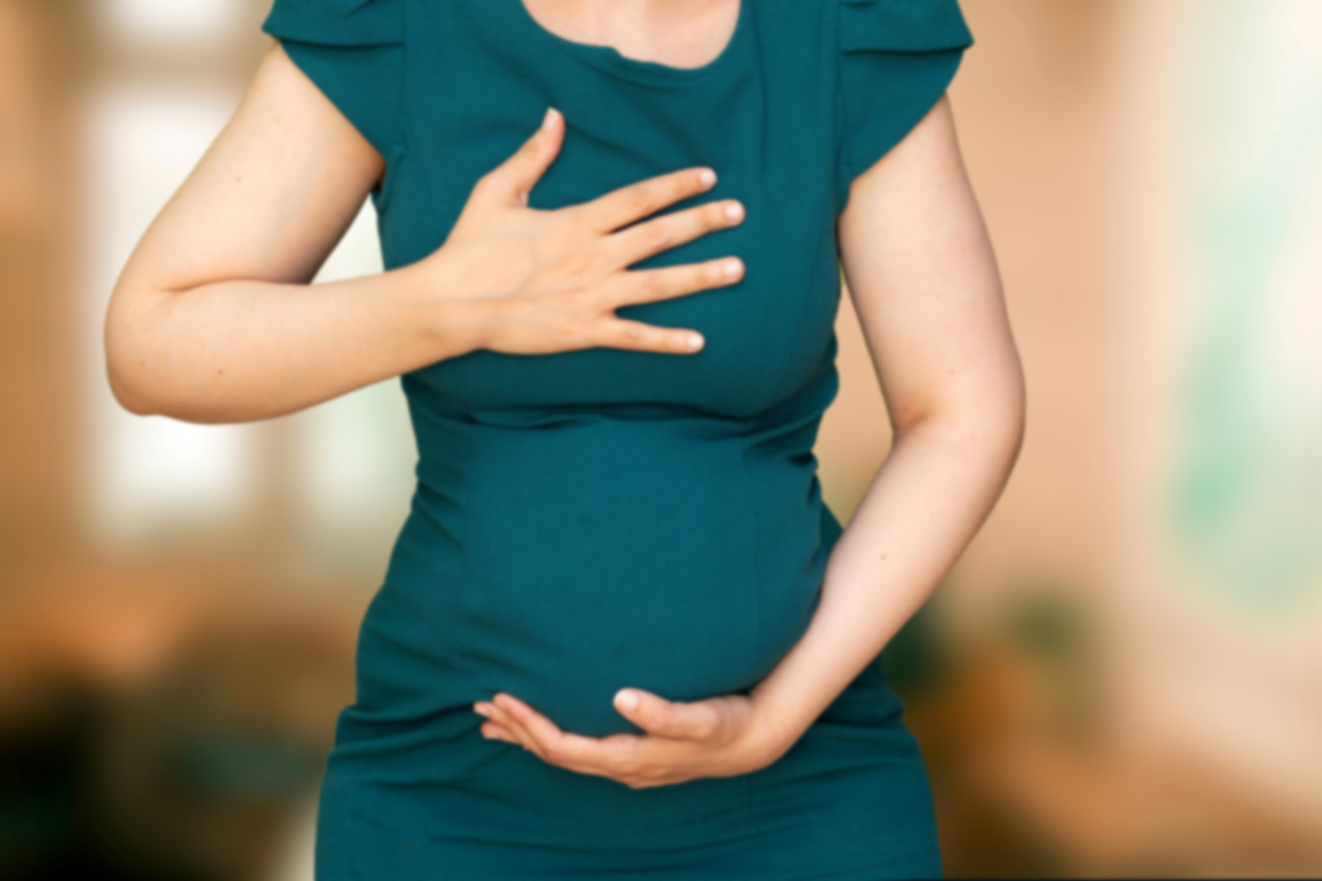

Risultati della chirurgia bariatrica sulle donne infertili
Beatrice D’Orazio
U.O.C. Chirurgia Generale e Oncologica
Ospedale Buccheri La Ferla-Fatebenefratelli-Palermo
Direttore Cosimo Callari

Slide 2
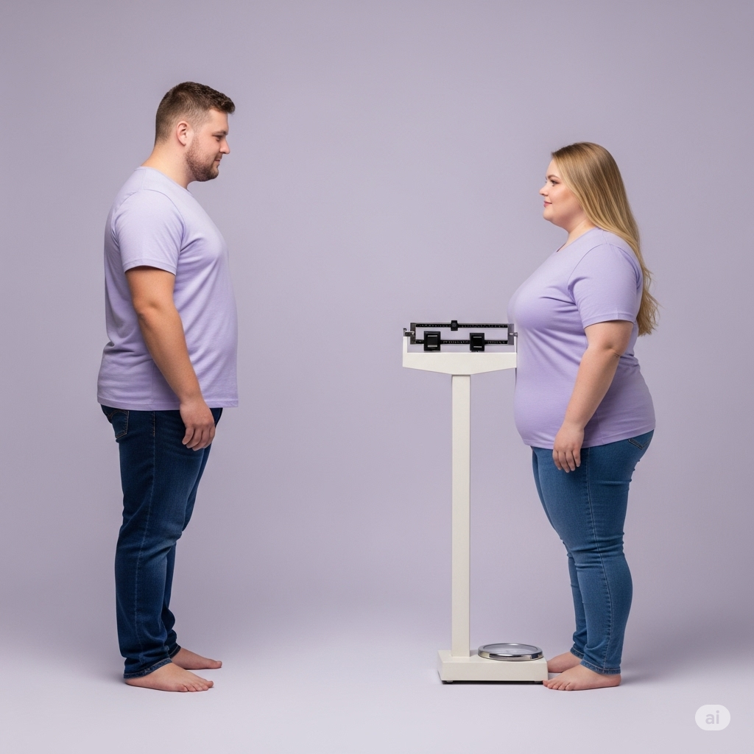
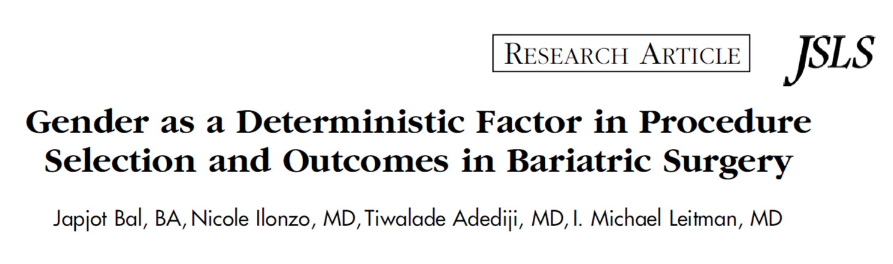
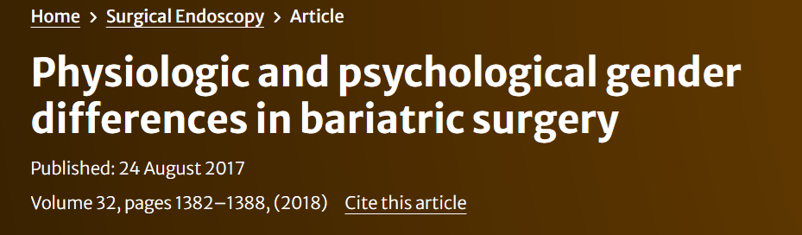
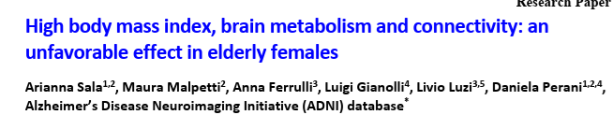
Notes:
Recentemente si parla sempre piu di medicina di genere
Il grande merito di questa disciplina è quello di aver conentrato l’attenzione su una grande verità: le patologie hanno delle basi fisiopatologiche, defli aspetti clinici e delle implicazioni diverse negli uomini e nelle donne. E questo è particolarmente vero per l obesità dove per la donna , per la giovane donna l obesità non è soltanto un fattore di rischio per patologia cardiovascolare e tumorale, ma è sopratutto l’ostacolo al suo desiderio più grande: quello di diventare madre

Slide 3

  Background
Dimension
of problem
Obesity is a complicated, chronic condition that has a major impact on reproductive health, leading to infertility, anovulation, and poor pregnancy outcomes.
It alters the hypothalamic–pituitary–ovarian (HPO) axis, promotes insulin resistance, and causes persistent low-grade inflammation, all of which result in hormonal abnormalities that compromise normal ovarian function
Given the substantial impact of obesity on reproductive health, weight loss strategies have been intensively researched as prospective fertility-restoration treatments.
to conceive
Charalampos Voros, et al
2025, The Relationship Between Obesity, Bariatric Surgery, and Infertility: A Systematic Review
Life, 15,758

Slide 4
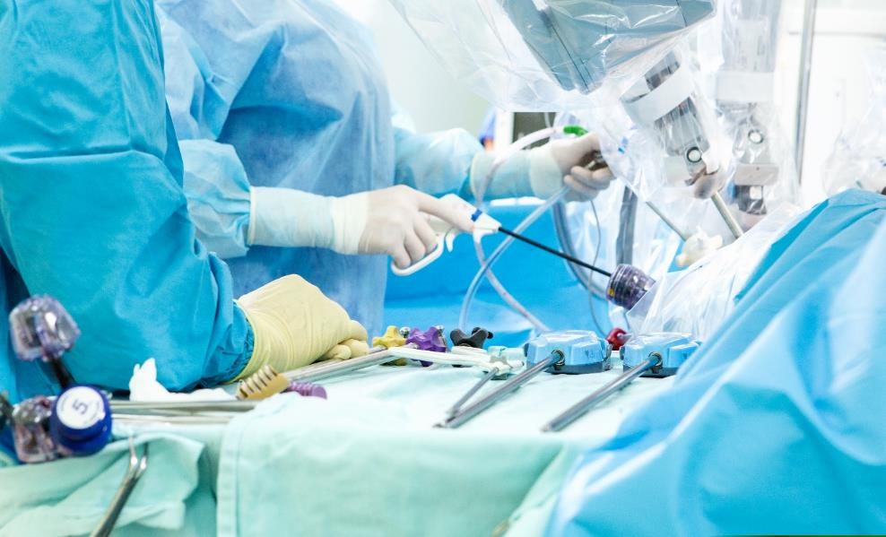
  Infertility and bariatric surgery: relationship
Given the substantial impact of obesity on reproductive health, weight loss strategies have been intensively researched as prospective fertility-restoration treatments.
Because standard weight loss procedures frequently fail to provide significant and long-term reproductive benefits, bariatric surgery is becoming increasingly popular as a therapeutic option for obese women trying to conceive
Bariatric surgery is now the most effective long-term therapy for extreme obesity, resulting in significant and persistent weight loss as well as metabolic changes that directly impact reproductive health
Almutairi, H. et al
2024, The Effectiveness of Bariatric Surgery on Treating Infertility in Women—A Systematic Review and Meta-Analysis. J. Clin. Med.
Notes:
Dato l'impatto dell'obesità sulla salute riproduttiva, le strategie di perdita di peso sono state oggetto di approfondite ricerche come possibili trattamenti per il ripristino della fertilità.
La chirurgia bariatrica è oggi la terapia a lungo termine più efficace per l'obesità grave nonché cambiamenti metabolici che incidono direttamente sulla salute riproduttiva.
Si candida come una reaea opportunità terapetucica per resituirre funzionalità ovarica regolarità ciclica, e possiiblità concreta di maternita

Slide 5

Infertility is defined as the failure to conceive after 12 months of frequent, unprotected intercourse, and it affects around 15% of all couples worldwide. While a variety of variables can contribute to infertility, including genetic illnesses and anatomical anomalies, as well as environmental and lifestyle impacts, obesity is one of the most important modifiable risk factors
Infertility
Obesity impairs female fertility through a variety of processes, all of which impair normal reproductive function
hormone dysregulation,
metabolic changes such as insulin resistance,
chronic low-grade inflammation.
Westerman, R.; Kuhnt, A.-K.
2022, Metabolic risk factors and fertility disorders: A narrative review of the female perspective. Reprod.
Biomed. Soc. line, 14, 66–74.
Notes:
L'infertilità è definita come l'incapacità di concepire dopo 12 mesi di rapporti sessuali frequenti e non protetti e colpisce circa il 15% delle coppie in tutto il mondo. Sebbene diverse variabili possano contribuire all'infertilità, tra cui malattie genetiche e anomalie anatomiche, nonché impatti ambientali e legati allo stile di vita, l'obesità è uno dei più importanti fattori di rischio modificabili.
L'obesità compromette la fertilità femminile attraverso una serie di processi, tutti a loro volta compromettenti la normale funzione riproduttiva: cambiamenti metabolici come l'insulino-resistenza, la disregolazione ormonale e l'infiammazione cronica di basso grado.

Slide 6

  Obesity and infertility: relationship
Obesity causes infertility primarily through hormonal imbalance, namely in the
hypothalamic–pituitary–ovarian (HPO) axis, which affects reproductive function.
The HPO axis regulates the release of reproductive hormones such as GnRH, LH, FSH, estrogen, and progesterone. These hormones operate together to promote normal ovulation and prepare the uterine lining for implantation
However, in obese women, extra adipose tissue creates high amounts of estrogen, which disrupts the HPO axis’s regular feedback processes. As a result, GnRH production becomes dysregulated, causing altered LH and FSH secretion patterns, resulting in irregular ovulation or anovulation
Excess estrogen from adipose tissue inhibits FSH production, inhibiting the formation and maturity of ovarian follicles required for ovulation
Charalampos Voros, et al
2025, The Relationship Between Obesity, Bariatric Surgery, and Infertility: A Systematic Review
Life, 15,758
Notes:
L'obesità causa l'infertilità principalmente attraverso uno squilibrio ormonale, in particolare nell'asse ipotalamo-ipofisi-ovaio (HPO), che influenza la funzione riproduttiva.
L'asse HPO regola il rilascio di ormoni riproduttivi come GnRH, LH, FSH, estrogeni e progesterone. Questi ormoni agiscono insieme per promuovere l ovulazione e preparare l'endometrio all'impianto.
Tuttavia, nelle donne obese, il tessuto adiposo in eccesso produce elevate quantità di estrogeni, che interrompono i normali processi di feedback dell'asse HPO. Di conseguenza, la produzione di GnRH risulta disregolata, causando alterazioni nella secrezione di LH ed FSH, con conseguente ovulazione irregolare o anovulazione.
L'eccesso di estrogeni dal tessuto adiposo inibisce la produzione di FSH, inibendo la formazione e la maturazione dei follicoli ovarici necessari per l'ovulazione

Slide 7
  Obesity and infertility: relationship
Metabolic changes- insulin resistance
Persistent low-grade inflammation
Inflammatory cytokines | Adipose tissue not only stores fat but also TNF-α, IL-6, and CRP. These inflammatory mediators have been linked to decreased ovarian function, impaired follicular growth, and disrupted endometrial receptivity.
Oxidative stress | can harm oocytes (eggs), diminish mitochondrial activity in follicles, and hinder embryo implantation
Heightened inflammatory markers in obese women | are associated with higher rates of implantation failure, early pregnancy loss, and poor embryo quality
In the ovaries insulin works in tandem with LH to promote androgen synthesis
This results in hyperandrogenic condition(typical of PCOS), that lead to follicular stoppage, lack of ovulation, and monthly abnormalities
High insulin levels inhibit hepatic synthesis of
sex hormone-binding globulin (SHBG), resulting in elevated levels of circulating free testosterone, exacerbating ovulatory failure
Codner, E.; Escobar-Morreale, H.F. 2007, Hyperandrogenism and Polycystic Ovary Syndrome in Women with Type 1 Diabetes Mellitus.
J. Clin. Endocrinol. 92,1209-1216
.Moustakli, E.; Zikopoulos, A, et al. Evolution of Minimally Invasive andNon-Invasive Preimplantation Genetic Testing: An Overview. J. Clin. Med. 2024, 13, 2160.
Notes:
Nelle ovaie l'insulina lavora in tandem con l'LH per promuovere la sintesi degli androgeni
Ciò si traduce in una condizione iperandrogenica (tipica della PCOS), che porta all'arresto follicolare, alla mancanza di ovulazione e ad anomalie mensili
Livelli elevati di insulina inibiscono la sintesi epatica della globulina legante gli ormoni sessuali (SHBG), con conseguente aumento dei livelli di testosterone libero circolante, aggravando l'insufficienza ovulatoria
l tessuto adiposo non solo immagazzina grasso, ma anche TNF-α, IL-6 e PCR. Questi mediatori infiammatori sono stati collegati a una ridotta funzionalità ovarica, a una ridotta crescita follicolare e a un'alterata recettività endometriale
Lo stress ossidativo può danneggiare gli ovociti (ovuli), diminuire l'attività mitocondriale nei follicoli e ostacolare l'impianto dell'embrione
Marcatori infiammatori elevati nelle donne obese sono associati a tassi più elevati di fallimento dell'impianto, aborto precoce e scarsa qualità dell'embrione, complicando i risultati riproduttivi

Slide 8

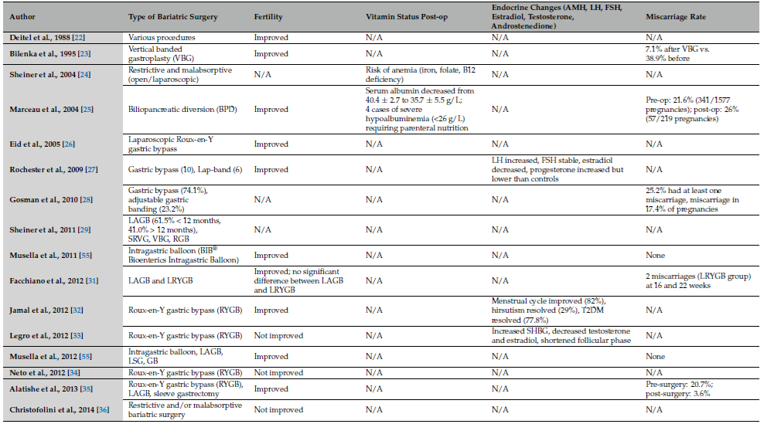
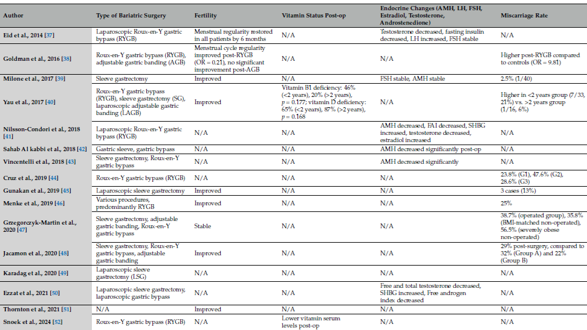
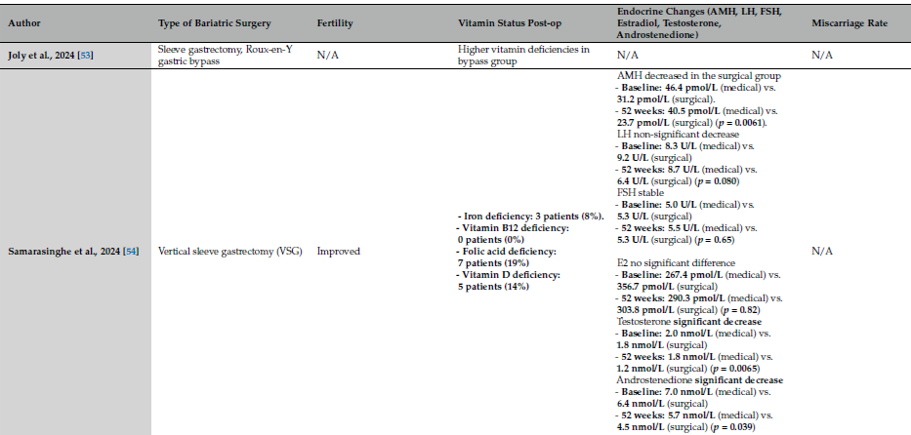
  Infertility and bariatric surgery: relationship
Across the included studies, bariatric surgery was consistently associated with significant
improvements in ovulatory function, menstrual cycle regulation, and spontaneous conception rates
improvements in menstrual regularity and ovulatory function after bariatric surgery.
spontaneous conception within 12 to 24 months after surgery
Charalampos Voros, et al
2025, The Relationship Between Obesity, Bariatric Surgery, and Infertility: A Systematic Review Life, 15,758

Slide 9

  Bariatic surgery: fertility outcomes
In PCOS populations, with several studies, such as Eid et al. (2014) and Samarasinghe et al. (2024), reporting restored ovulatory function in 93% of patients with menstrual irregularities within six to twelve months post-surgery.
Jamal et al. (2012) found that 82 % of patients
experienced restored menstrual cycles and PCOS patients had a 100 % conception rate after RYGB
Musella et al. (2012) noted spontaneous
pregnancy rates ranging from 62% to 100% in women who had previously experienced
infertility.
Charalampos Voros, et al
2025, The Relationship Between Obesity, Bariatric Surgery, and Infertility: A Systematic Review Life, 15,758
Notes:
Nelle popolazioni affette da PCOS, diversi studi, come Eid et al. (2014) e Samarasinghe et al. (2024), hanno riportato il ripristino della funzione ovulatoria nel 93% delle pazienti con irregolarità mestruali entro sei-dodici mesi dall'intervento.
Jamal et al. (2012) hanno rilevato che l'82% delle pazienti
ha avuto cicli mestruali ripristinati e le pazienti con PCOS hanno avuto un tasso di concepimento del 100% dopo RYGB.
Musella et al. (2012) hanno osservato tassi di gravidanza spontanea che andavano dal 62% al 100% in donne che avevano precedentemente sperimentato
infertilità.

Slide 10

  How bariatric surgery boosts fertility:
  a multifactorial action
Bariatric surgery acts not only on weight but also as a hormonal reset:
reduces excess estrogens and free androgens
restores LH and FSH levels,
reactivates ovulation, and improves female fertility.
The body ‘resynchronizes’ its hypothalamic-pituitary-ovarian (HPO) axis, leading to regular menstrual cycles and increased chances of conception.
Charalampos Voros, et al
2025, The Relationship Between Obesity, Bariatric Surgery, and Infertility: A Systematic Review Life, 15,758
.
Notes:
a chirurgia bariatrica agisce non solo sul peso, ma anche come reset ormonale: riduce l'eccesso di estrogeni e androgeni liberi, ripristina i livelli di LH e FSH, riattiva l'ovulazione e migliora la fertilità femminile. Il corpo "risincronizza" il suo asse ipotalamo-ipofisi-ovaio (HPO), portando a cicli mestruali regolari e maggiori probabilità di concepimento.

Slide 11
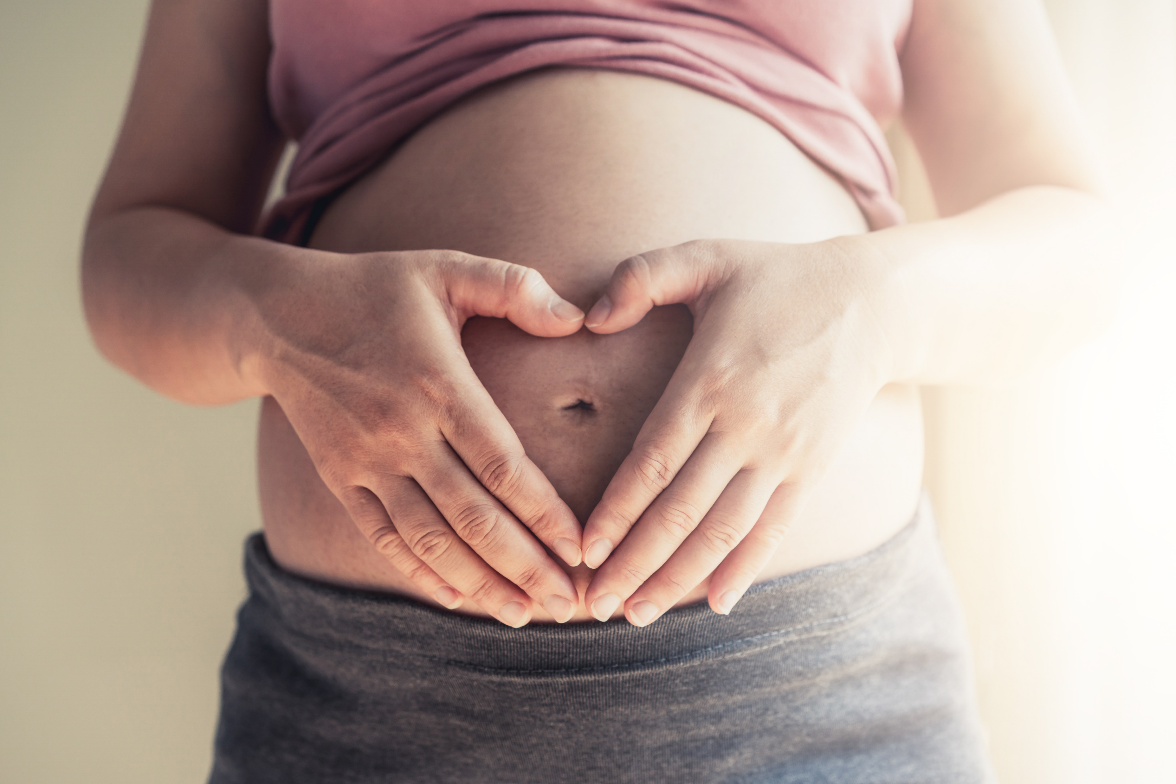
  After Bariatric Surgery: Hormonal Rebalancing
Increase in SHBG: Higher SHBG improves hormone bioavailability and decreases free androgens, alleviating PCOS symptoms
Return to Fertility
Reduction in total and free testosterone: Due to improved insulin sensitivity and decreased peripheral androgen conversion.
These hormonal changes help to restore PCOS symptoms, including hirsutism and anovulation
Notes:
Aumento di SHBG: un livello più elevato di SHBG migliora la biodisponibilità ormonale e riduce gli androgeni liberi, alleviando i sintomi della PCOS
Riduzione del testosterone totale e libero: dovuta al miglioramento della sensibilità all'insulina e alla diminuzione della conversione periferica degli androgeni.

Slide 12

  Bariatic surgery and fertility outcomes:
  not all trials showed benefits in fertility results
Studies by Legro et al. (2012), Neto et al. (2012), discovered that bariatric surgery did not significantly improve fertility in respective patient groups
Some research, such as Christofolini et al. (2013) and Grzegorczyk-Martin et al. (2020), discovered that male factor infertility, tubal illness, and idiopathic reasons were common among post-bariatric surgery patients.
(This emphasizes the importance of complete infertility examinations and possibly assisted reproductive therapies for people who do not conceive naturally following surgery)
This diversity shows that fertility restoration may be influenced by additional factors such as baseline metabolic state, the degree of endocrine dysfunction, and post-surgical weight reduction effectiveness.
Charalampos Voros, et al
2025, The Relationship Between Obesity, Bariatric Surgery, and Infertility: A Systematic Review Life, 15,758
Notes:
Chirurgia bariatrica e risultati sulla fertilità: non tutti gli studi hanno mostrato benefici nei risultati sulla fertilità
Studi di Legro et al. (2012), Neto et al. (2012) hanno scoperto che la chirurgia bariatrica non ha migliorato significativamente la fertilità nei rispettivi gruppi di pazienti.
Alcune ricerche, come quelle di Christofolini et al. (2013) e Grzegorczyk-Martin et al. (2020), hanno scoperto che l'infertilità maschile, le patologie tubariche e le cause idiopatiche erano comuni tra i pazienti sottoposti a chirurgia bariatrica.
(Questo sottolinea l'importanza di esami completi per l'infertilità e, possibilmente, di terapie di procreazione assistita per le persone che non concepiscono naturalmente dopo l'intervento chirurgico).
Questa diversità dimostra che il ripristino della fertilità può essere influenzato da fattori aggiuntivi come il grado di disfunzione endocrina e emetabolica di base e l'efficacia della riduzione del peso post-chirurgica

Slide 13
  How bariatric surgery boosts fertility:
  a multifactorial action
Another interesting observation is the continuous drop in AMH levels following surgery,
as reported by Nilsson-Condori et al. (2018), Sahab Al Kabbi et al. (2018), Vincentelli
et al. (2018), and Samarasinghe et al. (2024).
AMH is a sign of ovarian reserve, and its decrease following bariatric surgery raises concerns about potential long-term reproductive consequences, particularly in women attempting conception later in life.
The therapeutic ramifications of this drop are unknown, as some women continue to conceive naturally despite reduced AMH levels.
Notes:
Numerosi studi (Nilsson‑Condori et al. 2018; Sahab Al Kabbi et al. 2018; Vincentelli et al. 2018; Samarasinghe et al. 2024) hanno documentato un calo significativo dei livelli di AMH (ormone antimulleriano) dopo interventi di chirurgia bariatrica .
Poiché l’AMH è un indicatore di riserva ovarica, questa diminuzione solleva legittimi dubbi riguardo la funzionalità riproduttiva a lungo termine, soprattutto per le donne che pianificano una gravidanza in età più avanzata.
Alcune donne, nonostante la riduzione, continuano a concepire naturalmente. Valutazione individuale necessaria – Potrebbe rendersi utile un monitoraggio mirato del profilo ormonale e della riserva ovarica, specialmente in chi desidera una gravidanza post-operatoria in età matura.
dopo la chirurgia, consigliabile seguire l’AMH e altri parametri (es. AFC conta dei follicoli antrali), valutare la qualità ovocitaria e, se del caso, considerare strategie come il congelamento ovocitario.

Slide 14
  Bariatric surgery and assisted reproductive technology (ART)
This suggests that weight loss
promotes ovarian responsiveness to controlled ovarian hyperstimulation (COH)
women who underwent bariatric surgery had superior embryo yields and
fertilization rates compared to BMI-matched obese controls
Grzegorczyk-Martin et al. (2020) observed that
This conclusion emphasizes the need for additional research into the long-term reproductive implications of bariatric surgery, specifically its impacts on oocyte quality, endometrial receptivity, and implantation rates.
Grzegorczyk-Martin, V.; et al. IVF outcomes in patients with a history of bariatric surgery: A multicenter retrospective cohort study. Hum.
Reprod. 2020, 35, 2755–2762
Notes:
Grzegorczyk-Martin et al. (2020) tecniche di riproduzione assistitita
hanno osservato che le donne sottoposte a chirurgia bariatrica presentavano rese embrionali e tassi di fecondazione superiori rispetto ai controlli obesi con BMI corrispondente.
Ciò suggerisce che la perdita di peso promuove la reattività ovarica all'iperstimolazione ovarica controllata (COH) [47]. Questa
conclusione sottolinea la necessità di ulteriori ricerche sulle implicazioni riproduttive a lungo termine della chirurgia bariatrica, in particolare sul suo impatto sulla qualità degli ovociti, sulla ricettività endometriale e sui tassi di impianto.

Slide 15
  Pregnancy implications following bariatric surgery
Bariatric surgery has a
significant influence on
pregnancy outcomes,
including mother
and fetal health
There is a complicated interplay between weight reduction, metabolic improvements, and probable dietary inadequacies, all of which can impact pregnancy problems.
The most notable changes include
lower rates of gestational diabetes mellitus (GDM) and preeclampsia
increased risks of intrauterine growth restriction (IUGR),
and small-for-gestational-age (SGA) infants
micronutrient deficiencies that may contribute to fetal development problems.
Charalampos Voros, et al
2025, The Relationship Between Obesity, Bariatric Surgery, and Infertility: A Systematic Review Life, 15,758
Notes:
La chirurgia bariatrica esrcita 'influenza significativa sugli esiti della gravidanza, inclusa la salute della madre e del feto.
Esiste una complessa interazione tra riduzione del peso, miglioramenti metabolici e probabili carenze alimentari, tutti fattori che possono influire sui problemi della gravidanza.
I cambiamenti più evidenti includono tassi inferiori di
diabete mellito gestazionale (GDM) e preeclampsia,
maggiore rischio di ritardo della crescita intrauterina (IUGR),
neonati piccoli per l'età gestazionale (SGA),
carenze di micronutrienti che possono contribuire a problemi di sviluppo fetale.

Slide 16
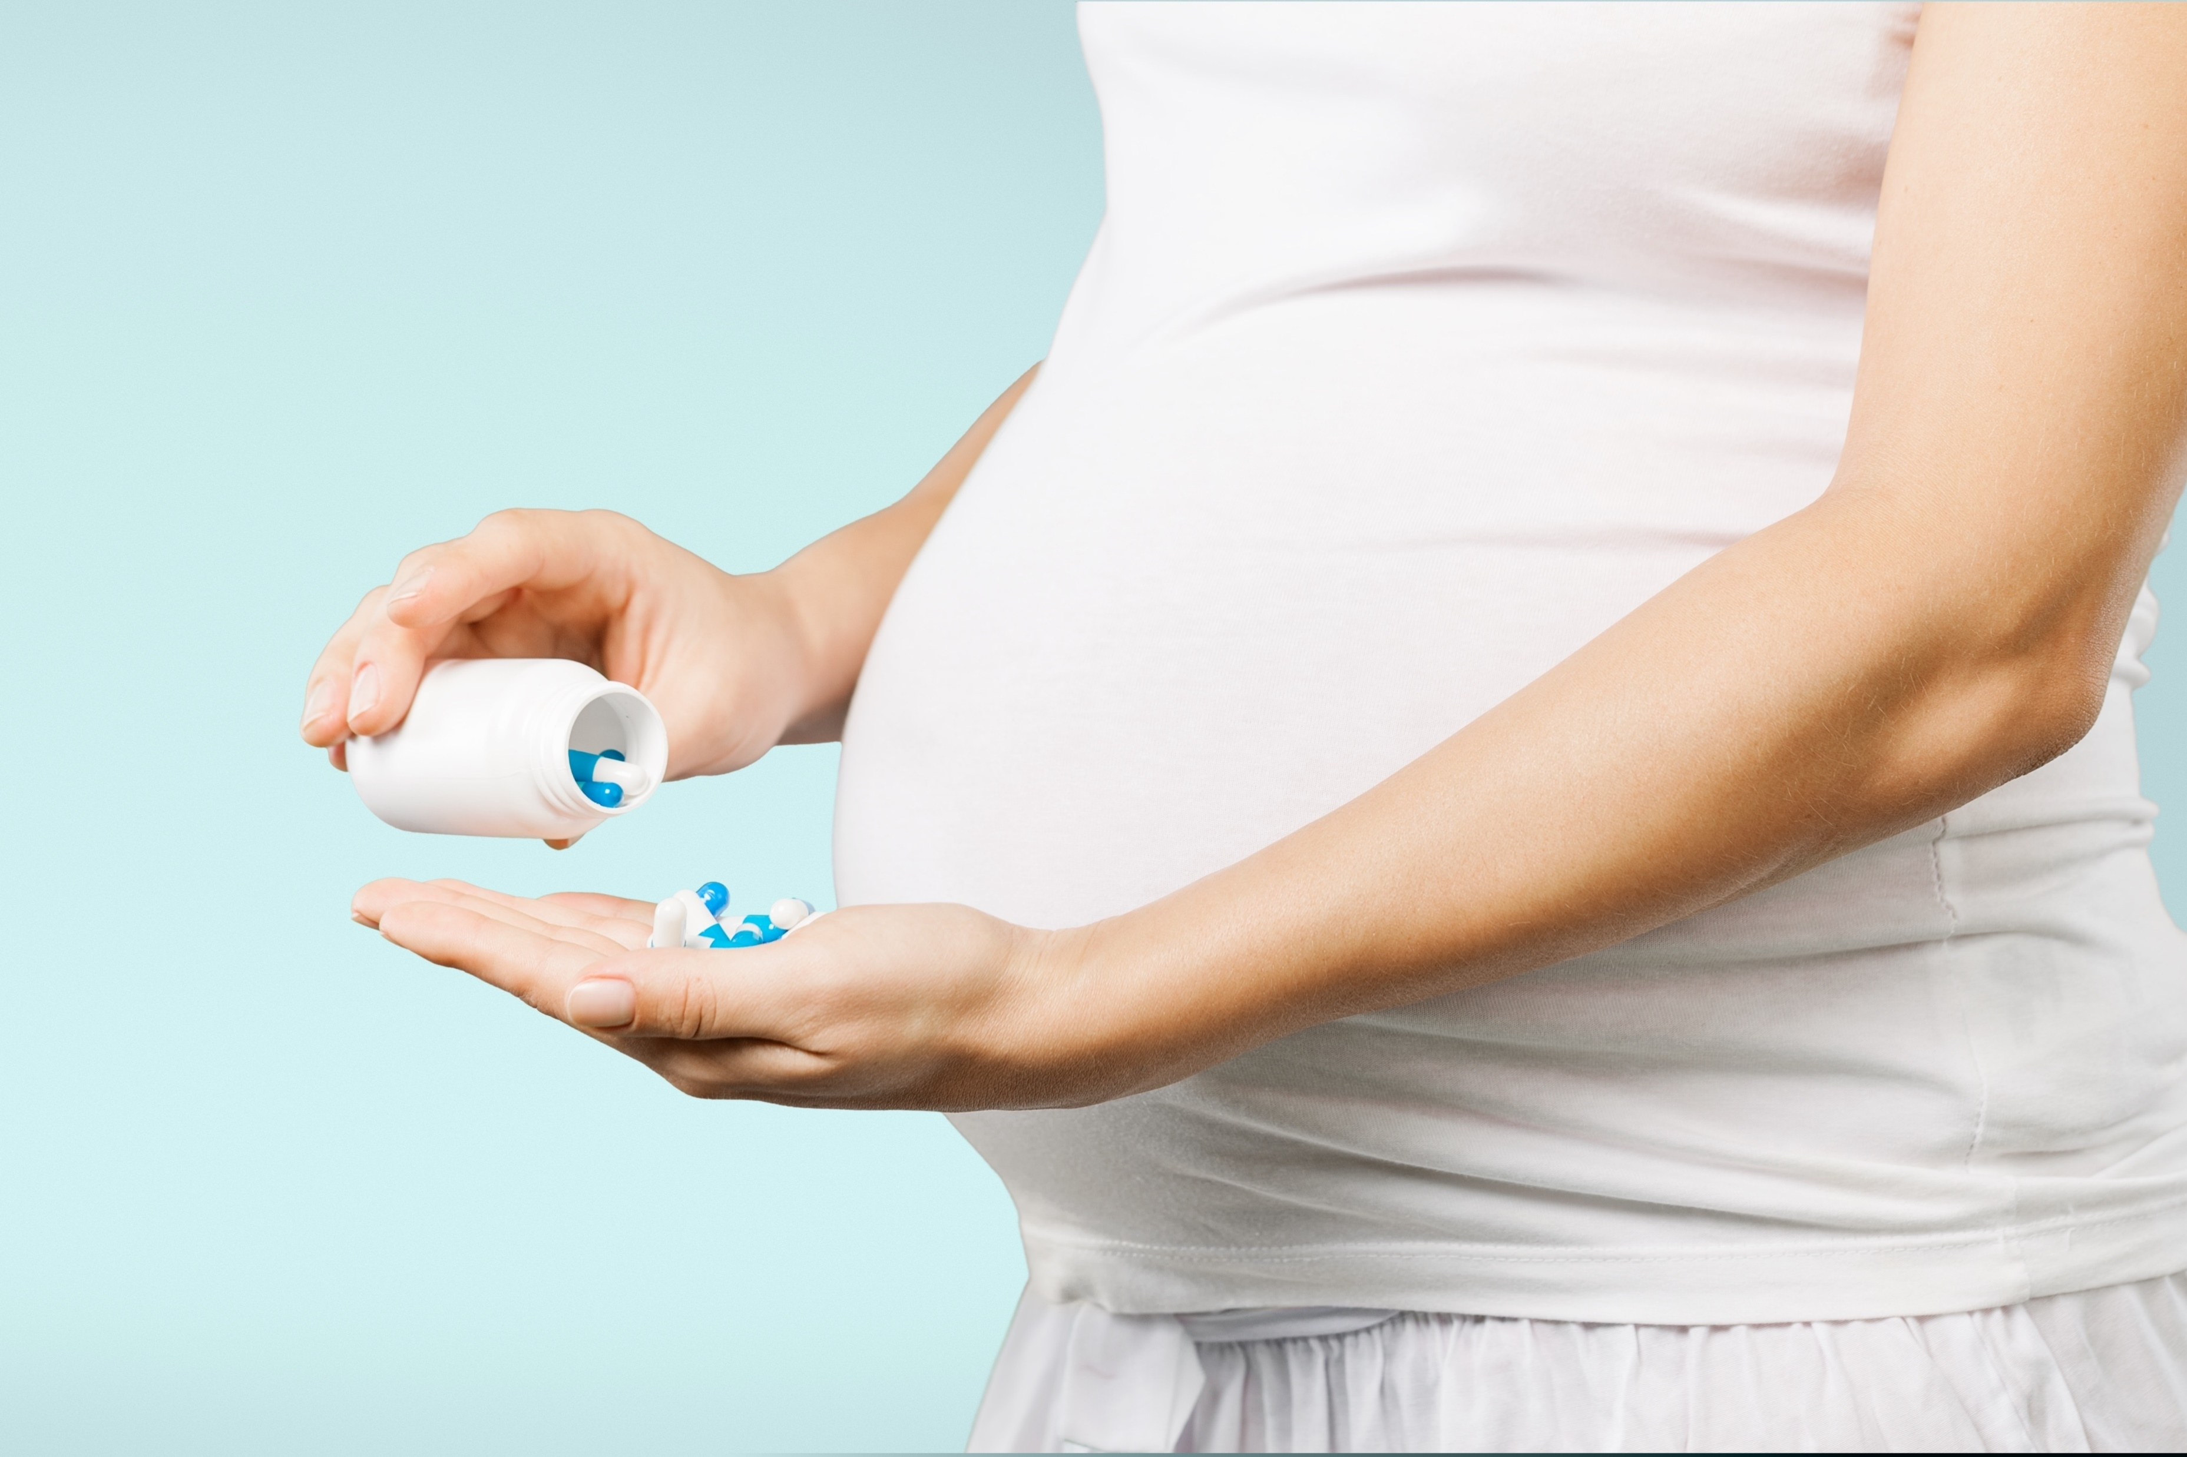
  Maternal outcomes: gestational diabetes mellitus (GDM)
Studies consistently found a lower incidence of GDM, as predicted given the improvements in insulin sensitivity and weight loss after bariatric surgeries
Bilenka et al. (1995) and Jacamon et al.(2020) found significant decreases in GDM rates in post-surgical patients compared to obese controls, with the latter research reporting a drop from 44% in controls to 12% in the post-surgical
Notes:
.Gli studi hanno costantemente rilevato una minore incidenza di diabete mellito gestazionale, come previsto dai miglioramenti nella sensibilità all'insulina e nella perdita di peso dopo interventi di chirurgia bariatrica
Bilenka et al. (1995) e Jacamon et al. (2020) hanno riscontrato significative riduzioni dei tassi di diabete mellito gestazionale (GDM) nei pazienti post-operatori rispetto ai controlli obesi, con quest'ultimo studio che ha riportato un calo dal 44% nei controlli al 12% nei pazienti post-operatori.
Snoek et al. (2023) e Joly et al. (2024) non hanno riscontrato differenze significative nel rischio di GDM.

Slide 17
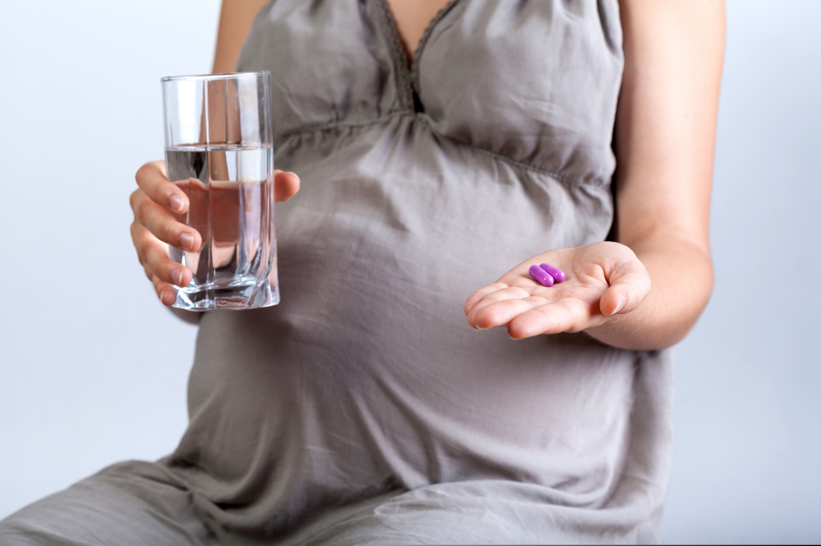
  Maternal outcomes: preeclampsia
The effect of bariatric surgery on hypertensive diseases during pregnancy appears to be mixed.
Karadag et al. (2020) discovered that preeclampsia rates were reasonably steady among research groups
Yau et al. (2017) found identical rates of preeclampsia in individuals who conceived within two years of surgery and those who conceived later
Sheiner et al. (2011) found that individuals who conceived within 12 months of surgery had a slightly higher preeclampsia rate than those who conceived later, indicating that the timing of conception may increase hypertension risks.
Several studies have found a decrease in preeclampsia rates following surgery, albeit the amount of this impact varies
Notes:
Gli effetti della chirurgia bariatrica sulle malattie ipertensive durante la gravidanza sembrano essere contrastanti.
Karadag et al. (2020) hanno scoperto che i tassi di preeclampsia erano ragionevolmente stabili tra i gruppi di ricerca.
Yau et al. (2017) hanno riscontrato tassi identici di preeclampsia nelle donne che avevano concepito entro due anni dall'intervento e in quelle che avevano concepito più tardi.
Sheiner et al. (2011) hanno scoperto che le donne che avevano concepito entro 12 mesi dall'intervento presentavano un tasso di preeclampsia leggermente superiore rispetto a quelle che avevano concepito più tardi, il che indica che il momento del concepimento può aumentare il rischio di ipertensione.

Slide 18




  Miscarriage rate following bariatric surgery surgery
  Varied significantly between trials
Bilenka et al. (1995) discovered that miscarriage rates fell from 38.9% pre-surgery to 7.1% post-surgery, whilst Alatishe et al. (2013) observed a drop in miscarriage rates from 20.7% pre-surgery to 3.6% post-surgery.
Marceau et al. (2004) discovered that miscarriage rates increased from 21.6% pre-surgery to 26% post-surgery, but Goldman et al. (2016) observed that post-RYGB pregnancies had higher miscarriage rates than controls (OR = 9.81).
Cruz et al. (2019) discovered that miscarriage rates varied by time interval post-surgery, with the greatest rates occurring in the group that conceived until 12 months post-surgery (47.6%).
These data indicate that, while bariatric surgery may increase fertility,
it is critical to monitor patients for possible pregnancy concerns, especially in the early post-surgical period.
Notes:
Tasso di aborto spontaneo dopo chirurgia bariatrica
Bilenka et al. (1995) hanno scoperto che il tasso di aborto spontaneo è sceso dal 38,9% prima dell'intervento al 7,1% dopo l'intervento, mentre Alatishe et al. (2013) hanno osservato un calo del tasso di aborto spontaneo dal 20,7% prima dell'intervento al 3,6% dopo l'intervento.
Marceau et al. (2004) hanno scoperto che il tasso di aborto spontaneo è aumentato dal 21,6% prima dell'intervento al 26% dopo l'intervento, ma Goldman et al. (2016) hanno osservato che le gravidanze post-RYGB presentavano tassi di aborto spontaneo più elevati rispetto ai controlli (OR = 9,81).
Cruz et al. (2019) hanno scoperto che i tassi di aborto spontaneo variavano a seconda dell'intervallo di tempo successivo all'intervento chirurgico, con i tassi più elevati riscontrati nel gruppo che aveva concepito tra 12 e 24 mesi dopo l'intervento chirurgico (47,6%)
Questi dati indicano che, sebbene la chirurgia bariatrica possa aumentare la fertilità, è fondamentale monitorare le pazienti per possibili problemi di gravidanza, soprattutto nel periodo post-operatorio precoce.

Slide 19
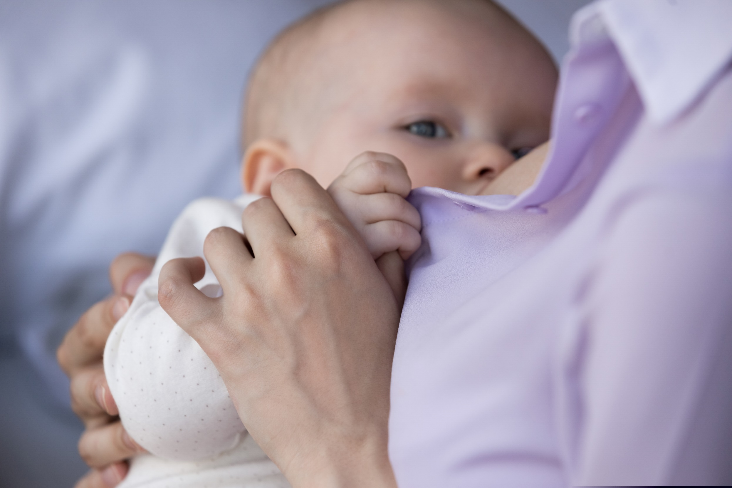
  Neonatal outcomes
Thera are contradicting findings show that individual patient characteristics such as weight loss, malabsorption, and nutritional supplements adherence may have a major impact on IUGR risk and congenital abnormalities
Marceau et al. (2004) discovered a considerable rise
in IUGR rates following surgery, going from 3.1% to 9.6% and an increase in congenital malformations from 2.6% pre-surgery to 4.2% post-surgery, This rise shows that, while bariatric surgery improves overall maternal metabolic health, it may result in poorer fetal
development due to lower maternal food availability
Notes:
Risultati contrastanti mostrano che caratteristiche individuali delle pazienti, come perdita di peso, malassorbimento e aderenza alla terapia con integratori alimentari, possono avere un impatto significativo sul rischio di IUGR e di anomalie congenite.
Marceau et al. (2004) hanno scoperto un aumento considerevole
nei tassi di IUGR dopo l'intervento chirurgico, passati dal 3,1% al 9,6%, e un aumento delle malformazioni congenite dal 2,6% prima dell'intervento al 4,2% dopo l'intervento. Questo aumento dimostra che, sebbene la chirurgia bariatrica migliori la salute metabolica materna complessiva, può comportare uno sviluppo fetale più scadente a causa della minore disponibilità di cibo materno.

Slide 20
  Neonatal outcomes
Sheiner et al. (2011) found no significant differences in IUGR between pregnancies within 12 months after surgery and those happening later.
Sheiner et al. (2011) found no significant difference
in congenital malformation rates between individuals who conceived within 12 months of surgery and those who conceived later, indicating that surgical weight reduction is not intrinsically teratogenic.
Jacamon et al. (2020) and Snoek et al. (2023) discovered an elevated incidence of SGA newborns and NICU hospitalizations in post-surgical pregnancies, especially among women who received Roux-en-Y gastric bypass (RYGB)
Notes:
.
Sheiner et al. (2011) non hanno riscontrato differenze significative nell'IUGR tra gravidanze entro 12 mesi dall'intervento chirurgico e quelle avvenute successivamente.
Analogamente, Facchiano et al. (2012) hanno riportato solo pochi casi di IUGR in pazienti sottoposte a bendaggio gastrico regolabile laparoscopico (LAGB) e bypass gastrico Roux-en-Y laparoscopico (LRYGB).
Sheiner et al. (2011) non hanno riscontrato differenze significative
nei tassi di malformazioni congenite tra le donne che hanno concepito entro 12 mesi dall'intervento chirurgico e quelle che hanno concepito successivamente, il che indica che la riduzione di peso chirurgica non è intrinsecamente teratogen
Jacamon et al. (2020) and Snoek et al. (2023) discovered an elevated incidence of SGA newborns and NICU hospitalizations in post-surgical pregnancies, especially among women who received Roux-en-Y gastric bypass (RYGB)

Slide 21
  Issue following bariatric surgery
Key Nutritional Deficiency | Impact on Fertility | Relevant Studies | Important Notes
Iron | Anemia Fatigue Reduced oxygen to reproductive organ Pregnancy complications | Samarasinghe et al. (2024) | Among the most common deficiencies. Supplementation is crucial.
Vitamin B12 & Folic Acid | Essential for overall reproductive health and fetal development. | Sheiner et al. (2023) | Deficiencies can be more pronounced after Roux-en-Y Gastric Bypass (RYGB).
Vitamin D | Hormonal imbalance Reduced endometrial receptivity Risk for pregnancy maintenance | Yau et al. (2017) Samarasinghe et al. (2024) | Very common deficiency post-bariatric surgery.
General | Nutritional Surveillance and Supplementation are vital for women of reproductive age. | Snoek et al. (2023); Joly et al. (2024) | Deficiencies are more marked with Roux-en-Y Gastric Bypass (RYGB) compared to Sleeve Gastrectomy.
Notes:
Questa tabella riassume le carenze nutrizionali chiave e il loro impatto sulla fertilità nelle donne, specialmente dopo la chirurgia bariatrica.
È evidente come carenze di ferro, vitamina B12, acido folico e vitamina D possano influenzare negativamente la salute riproduttiva, portando a problemi come anemia, squilibri ormonali e ridotta ricettività endometriale. La ricerca citata (Samarasinghe et al., Sheiner et al., Yau et al.) supporta questi legami.Un aspetto cruciale da sottolineare è che le carenze possono essere più pronunciate dopo interventi come il Bypass Gastrico Roux-en-Y (RYGB) rispetto ad altre procedure. Per questo motivo, la sorveglianza nutrizionale e l'integrazione sono vitali per le donne in età riproduttiva che hanno subito chirurgia bariatrica (Snoek et al., Joly et al.).In sintesi, un'attenta gestione nutrizionale è fondamentale per ottimizzare la fertilità e garantire una gravidanza sana in questo gruppo di pazienti.

Slide 22



  Timing
The timing of conception after surgery appears to have an important effect on infant
health.
Cruz et al. (2019) discovered that newborn problems were most common among women who conceived within 12 months of surgery, with rates as high as 30%, as opposed to much lower rates in those who conceived later.
Pregnancies conceived within 12 months of surgery were more frequently associated with adverse outcomes, including higher rates of miscarriage, small-for-gestational-age (SGA) neonates, and maternal nutritional deficiencies, especially in cases of rapid weight loss and inadequate supplementation. Pregnancies between 12 and 18 months after surgery have been linked to better maternal metabolic profiles, fetal growth, and fewer problems.
These findings back up current clinical guidelines that suggest delaying conception for at least 18 months following bariatric surgery.
Notes:
Cruz et al. (2019) hanno scoperto che i problemi neonatali erano più comuni tra le donne che avevano concepito entro 12 mesi dall'intervento, con percentuali che arrivavano fino al 30%, rispetto a percentuali molto più basse in quelle che avevano concepito più tardi. Questa ricerca implica che i bambini che si sviluppano poco dopo la chirurgia bariatrica potrebbero essere più inclini a difficoltà dovute a persistente instabilità metabolica, rapida perdita di peso e probabili carenze nutrizionali. L'aumento del rischio di restrizione della crescita fetale e di problemi neonatali sottolinea l'importanza di posticipare il concepimento di almeno 12-18 mesi dopo l'intervento per consentire la stabilità metabolica materna e un adeguato reintegro nutrizionale.

Slide 23
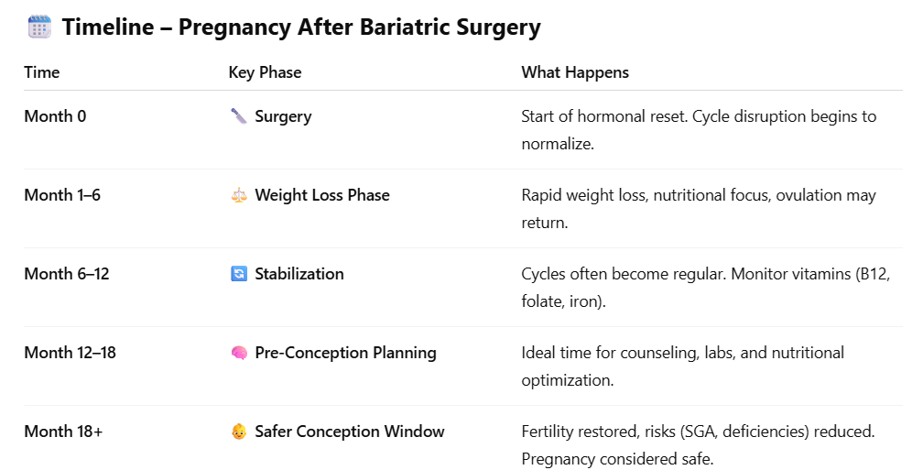
  Timing
Author opinion
Notes:
La timeline evidenzia le fasi chiave dopo la chirurgia bariatrica per favorire una gravidanza sicura ed efficace. Nei primi 12-18 mesi il corpo attraversa un importante periodo di perdita di peso e riequilibrio ormonale, durante il quale è fondamentale il monitoraggio nutrizionale e il supporto medico. Solo dopo questo intervallo, quando il peso si è stabilizzato e l’ovulazione è regolare, si consiglia di pianificare la gravidanza per minimizzare rischi come la nascita di neonati piccoli per età gestazionale (SGA) e carenze nutrizionali.

Slide 24
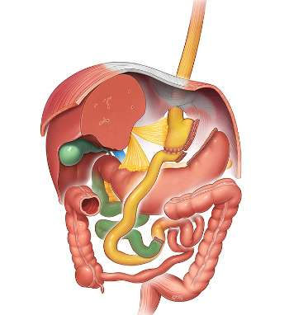
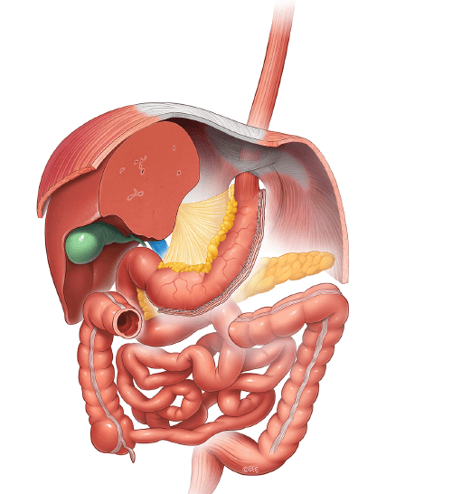
Which Procedure Is Optimal?

Slide 25

  Metabolic Benefits – RYGB vs SG
RYGB shows superior metabolic outcomes:
Greater remission of type 2 diabetes
Better insulin sensitivity and glucose control
SG still effective but less potent in improving metabolic markers compared to RYGB.
Both surgeries improve glucose regulation, insulin sensitivity, and blood pressure.
Maffazioli, G.D.; Stanford, F.C.; Campoverde Reyes, K.J.; Stanley, T.L.; Singhal, V.; Corey, K.E.; Pratt, J.S.; Bredella, M.A.; Misra,
M. Comparing Outcomes of Two Types of Bariatric Surgery in an Adolescent Obese Population: Roux-en-Y Gastric Bypass vs.
Sleeve Gastrectomy. Front. Pediatr. 2016, 4, 78.
Notes:
Il RYGB mostra risultati metabolici superiori: maggiore remissione del diabete di tipo 2; migliore sensibilità all'insulina e controllo glicemico; maggiore efficacia nel ridurre il diabete gestazionale e l'ipertensione (Mustafa et al., Menke et al., Grandfils et al.).
La SG è ancora efficace, ma meno potente nel migliorare i marcatori metabolici rispetto al RYGB.
.

Slide 26

  Impact on Gestational Diabetes & Hypertension
RYGB
Reduces gestational diabetes mellitus (GDM) by 56%
(Mustafa et al.2023)
Significantly lowers risk of gestational hypertension and
preeclampsia
SG
Limited impact on GDM ( 12-15%)
Less consistent improvement in hypertensive outcomes
Notes:
Riduce il diabete mellito gestazionale (GDM) del 56% (Mustafa et al., 2023)
Riduce significativamente il rischio di ipertensione gestazionale e preeclampsia
SG
Impatto limitato sul GDM
Miglioramento meno costante degli esiti ipertensivi

Slide 27

Category | Roux-en-Y Gastric Bypass (RYGB) | Sleeve Gastrectomy (SG) | Key References
Weight Loss Efficacy | Greater and sustained weight loss | Effective, slightly less than RYGB | Mustafa et al. (2023), Samarasinghe et al. (2024)
Type 2 Diabetes Remission | Stronger effect | Moderate improvement | Grandfils et al. (2019), Thornton et al. (2021)
GDM Reduction | Reduces risk by 56% | No significant reduction | Mustafa et al. (2023)
Hypertension/Preeclampsia | Lower incidence | Less impact | Menke et al. (2019)
Insulin Sensitivity | Significantly improved | Improved, but less than RYGB | Grandfils et al. (2019)
Micronutrient Deficiency | High (iron, B12, folate, vit. D) | Moderate (due to intake reduction and rapid weight loss) | Han et al. (2020), Joly et al. (2024), Snoek et al. (2021)
Maternal Anemia | More frequent | Less frequent, still present | Samarasinghe et al. (2024)
Vitamin D & Bone Risk | Increased (e.g., rickets, low fetal bone mass) | Lower, but still requires monitoring | Snoek et al. (2021)
Supplementation Needs | Lifelong, intensive; standard prenatal vitamins insufficient | Required, less demanding | Thornton et al. (2021), Joly et al. (2024)
Pregnancy Suitability | Effective but higher nutritional risk | Safer micronutrient profile with proper follow-up | Joly et al. (2024), Han et al. (2020)
Author opinion
Notes:
Questa tabella fornisce un'ottima sintesi comparativa tra la Roux-en-Y Gastric Bypass (RYGB) e la Sleeve Gastrectomy (SG), due interventi bariatrici comuni, con un focus particolare sulle loro implicazioni in gravidanza e sulla salute metabolica generale.In sintesi, la RYGB si dimostra più efficace per la perdita di peso a lungo termine, la remissione del diabete di tipo 2 e la riduzione del rischio di diabete gestazionale (GDM), ipertensione e preeclampsia, nonché per il miglioramento della sensibilità all'insulina. Tuttavia, comporta un rischio significativamente più elevato di carenze di micronutrienti (ferro, B12, folati, vitamina D) e un maggior rischio di anemia materna e problemi ossei. Richiede pertanto una supplementazione vitaminica e minerale intensiva e a vita, con le vitamine prenatali standard che risultano insufficienti.D'altra parte, la Sleeve Gastrectomy (SG), pur essendo leggermente meno efficace nella perdita di peso e nella risoluzione delle comorbilità, presenta un profilo di rischio nutrizionale più favorevole. Le carenze di micronutrienti sono moderate e l'incidenza di anemia materna e problemi ossei è inferiore rispetto alla RYGB. La supplementazione è comunque necessaria, ma meno impegnativa.In termini di idoneità alla gravidanza, la RYGB è efficace ma presenta un rischio nutrizionale più elevato che richiede un monitoraggio estremamente attento. La SG, con un adeguato follow-up, offre un profilo di micronutrienti più sicuro durante la gestazione

Slide 28
  Metabolic Benefits – RYGB vs SG
RYGB is more effective for metabolic control but carries higher nutritional risks.
SG provides a safer nutrient profile for pregnancy with slightly lower metabolic benefits.
SG may be the better choice for women planning pregnancy or unable to maintain strict supplement regimens.
Nutritional monitoring is essential in both procedures.
Maffazioli, G.D.; Stanford, F.C.; Campoverde Reyes, K.J.; Stanley, T.L.; Singhal, V.; Corey, K.E.; Pratt, J.S.; Bredella, M.A.; Misra,
M. Comparing Outcomes of Two Types of Bariatric Surgery in an Adolescent Obese Population: Roux-en-Y Gastric Bypass vs.
Sleeve Gastrectomy. Front. Pediatr. 2016, 4, 78.
Notes:
Il bypass gastrico RYGB è più efficace per il controllo metabolico, ma comporta maggiori rischi nutrizionali.
La SG offre un profilo nutrizionale più sicuro per la gravidanza, con benefici metabolici leggermente inferiori.
La SG potrebbe essere la scelta migliore per le donne che pianificano una gravidanza o che non sono in grado di mantenere regimi di integrazione rigorosi.
Il monitoraggio nutrizionale è essenziale in entrambe le procedure.

Slide 29
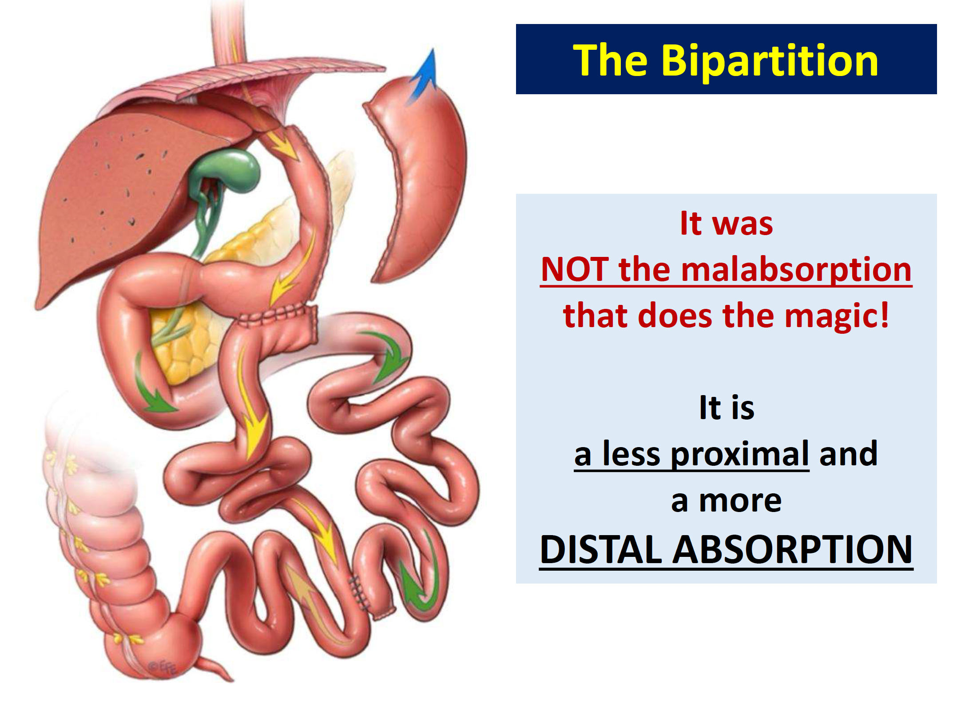
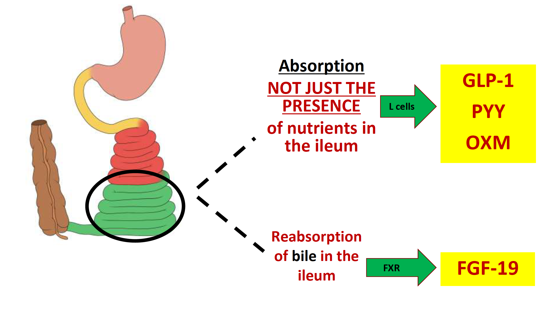
  Metabolic Benefits – Transit Bipartition
Notes:
Il bypass gastrico RYGB è più efficace per il controllo metabolico, ma comporta maggiori rischi nutrizionali.
La SG offre un profilo nutrizionale più sicuro per la gravidanza, con benefici metabolici leggermente inferiori.
La SG potrebbe essere la scelta migliore per le donne che pianificano una gravidanza o che non sono in grado di mantenere regimi di integrazione rigorosi.
Il monitoraggio nutrizionale è essenziale in entrambe le procedure.

Slide 30
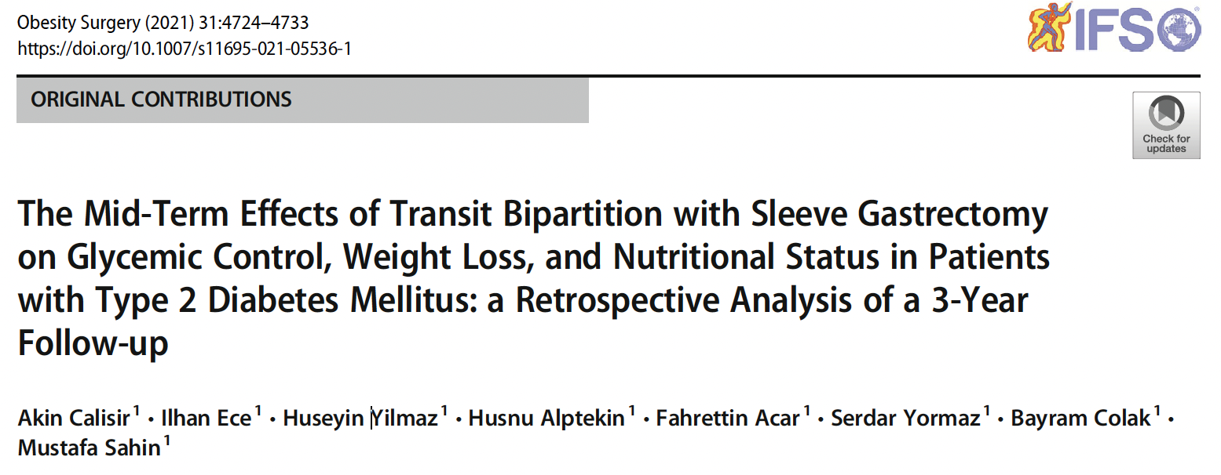
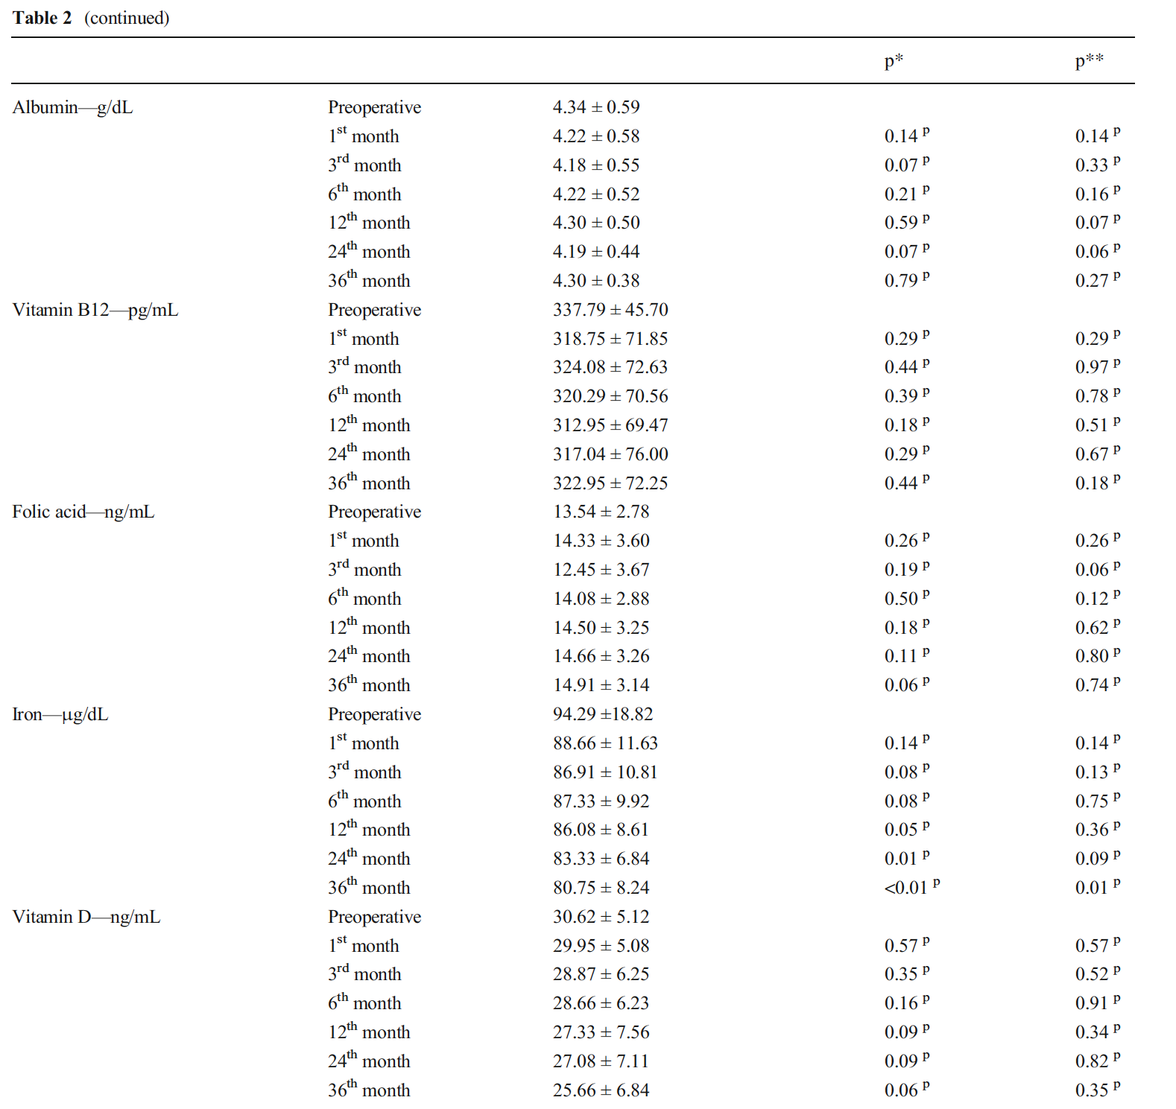
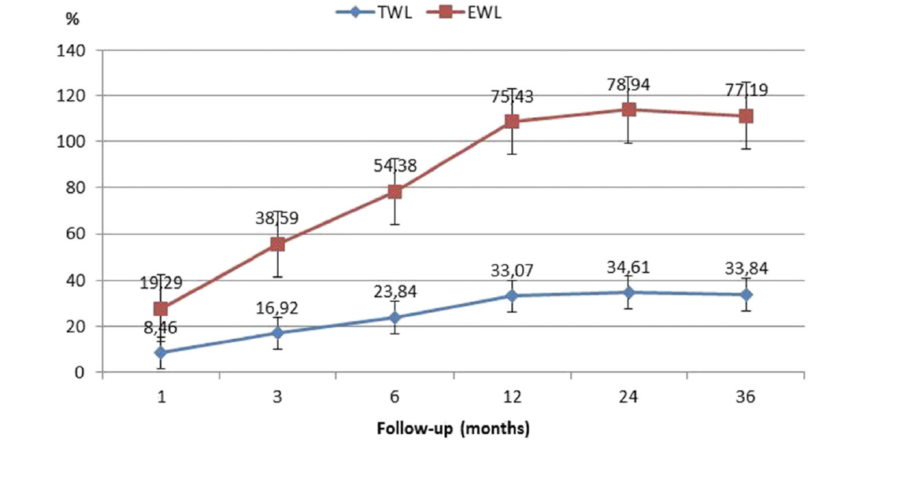
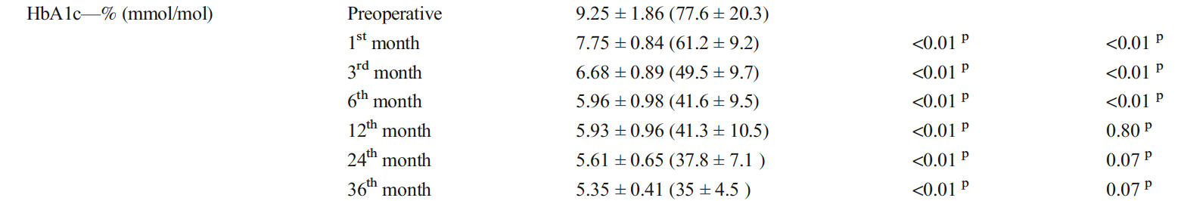

Slide 31
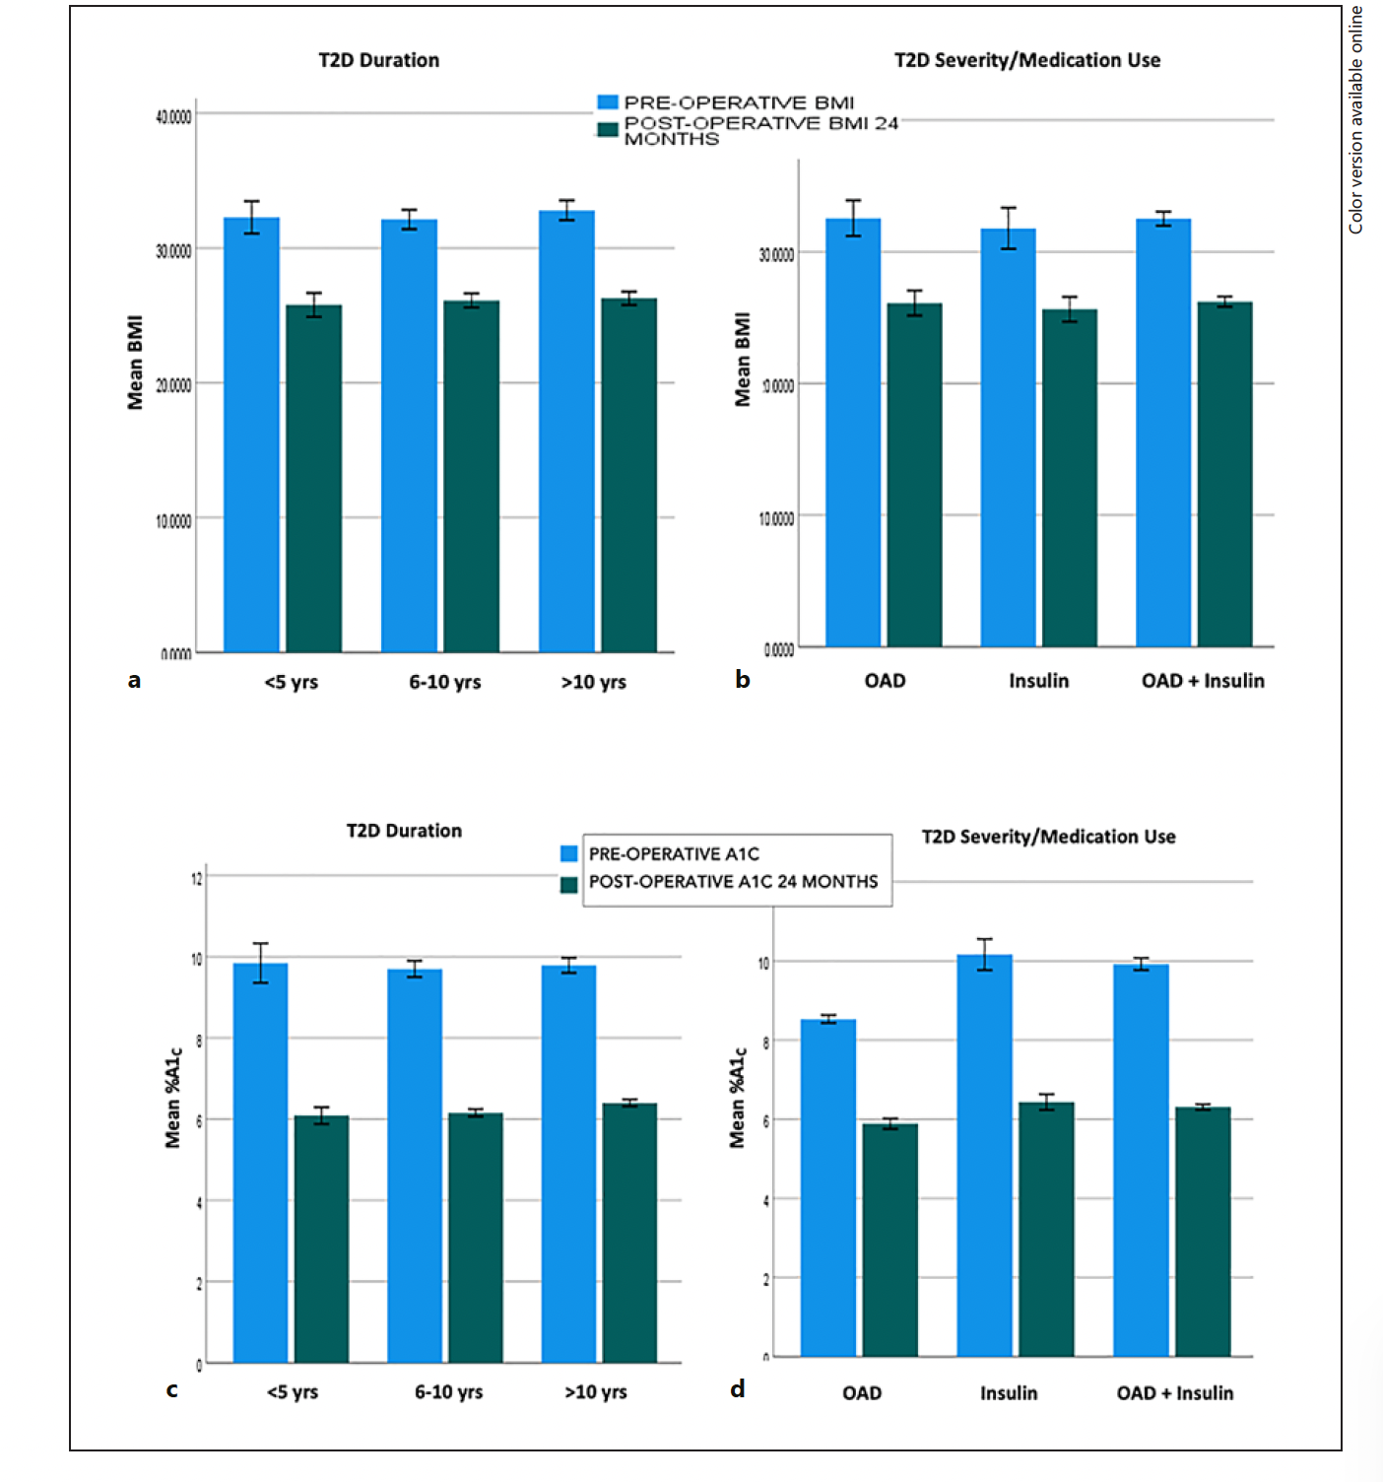
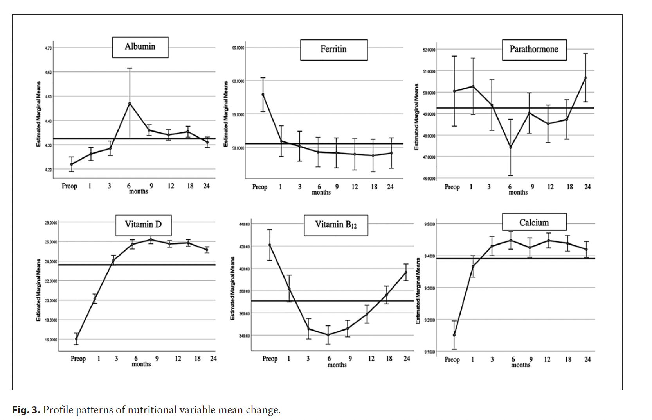
Weight Loss, Type 2 Diabetes, and Nutrition in 355 Patients with Obesity Undergoing Sleeve Gastrectomy with Transit Bipartition: Two-Year Outcomes.Al M, Taskin HE.Obes Facts. 2022

Slide 32


Da Gennaio 2024 il nostro protocollo di studio attivato:
Gastric Bypass , Single Anastomosis Sleeve Ileal (SASI), Sleeve con TBI (transit bipartion). Quale migliore tecnica? Studio osservazionale retrospettivo di confronto.
Proponente responsabile: Dott. C. Callari

Slide 33

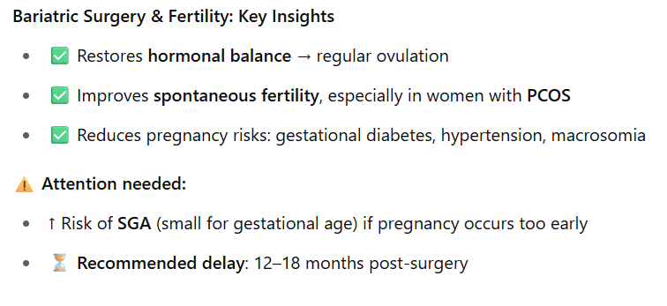
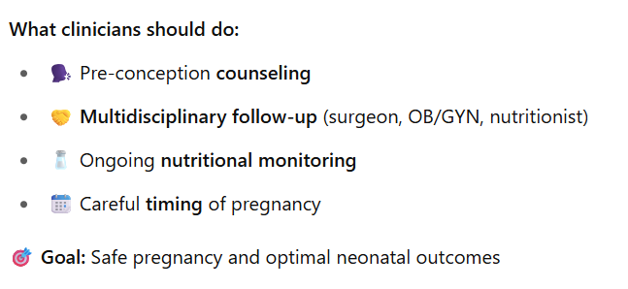
  Conclusions
Notes:
ariatric Surgery & Fertility: What We Know🔁 Ripristina l’equilibrio ormonale → ovulazione regolare♀️ Aumenta la fertilità spontanea, in particolare nelle donne con PCOS🛡️ Riduce i rischi in gravidanza: GDM, ipertensione, macrosomia📌 Ma attenzione:❗ Aumentato rischio di SGA se gravidanza precoce⏳ Raccomandato attendere 12–18 mesi post-intervento
Cosa fare in pratica:💬 Counseling pre-concepimento🧑‍⚕️ Follow-up multidisciplinare (chirurgo, ginecologo, nutrizionista)🍽️ Monitoraggio nutrizionale continuo📅 Pianificazione accurata del timing della gravidanzaObiettivo: garantire una gravidanza sicura e un esito neonatale ottimale

Slide 34
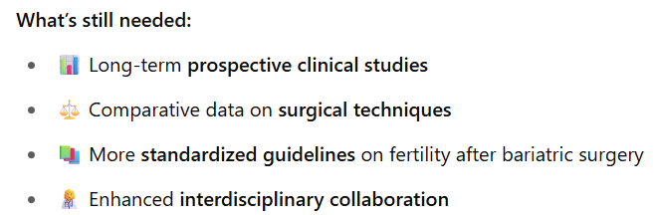
  Conclusions
  Future Perspectives
Notes:
Cosa serve ancora:🧪 Studi clinici prospettici a lungo termine⚖️ Confronti tra diverse tecniche bariatriche📚 Linee guida più standardizzate sulla gestione della fertilità post-chirurgia🤝 Collaborazione tra specialisti per costruire percorsi di cura su misura

Slide 35
Grazie per l’attenzione!

